Slide 1
BAYBURT ÜNİVERSİTESİ
MÜHENDİSLİK FAKÜLTESİ
Endüstri Mühendisliği Bölümü
Tanıtım Kataloğu

Slide 2
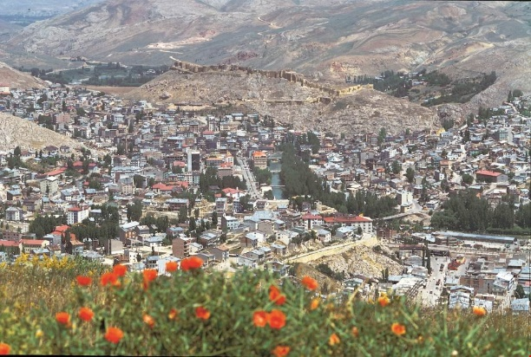
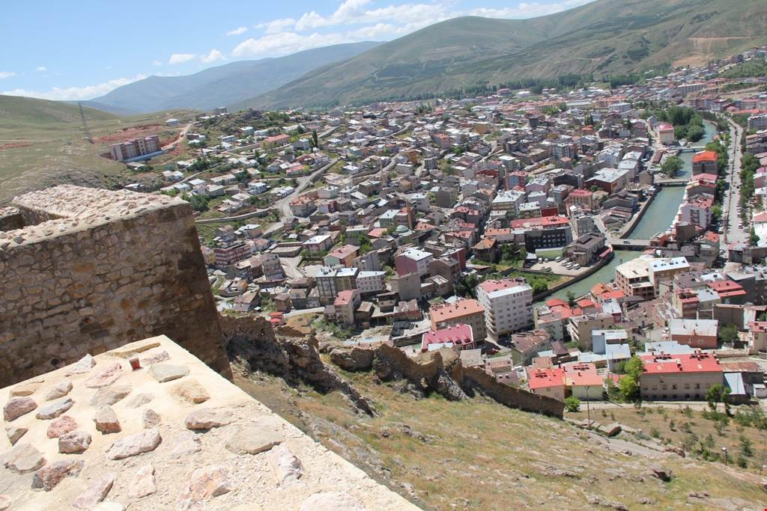
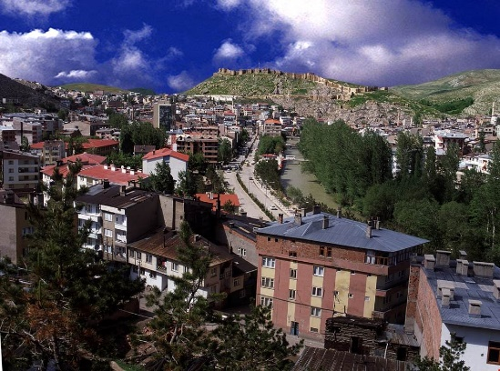
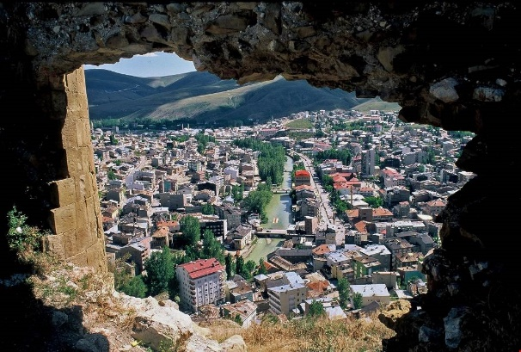
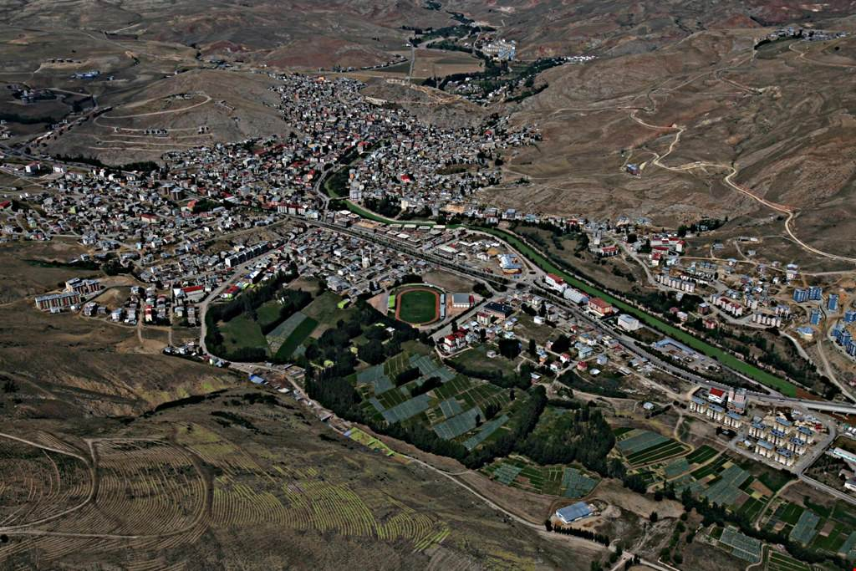
Bayburt
Bayburt
Bayburt, Doğu Anadolu'yu Karadeniz'e bağlayan tarihi İpek Yolu üzerinde yer almaktadır. Çoruh nehrinin kıyısında yer alan şehrin tarihi M.Ö. 3000 yılına kadar uzanmaktadır. 1647'de Bayburt'u ziyaret eden Evliya Çelebi, adını “zengin” ve “şehir” anlamına gelen “bay” ve “yurt” sözcükleriyle anlatmıştır. 1916'da Ruslar tarafından işgal edilen Bayburt büyük ölçüde tahrip edildi. O zamana kadar Erzurum'un bir parçası olan Bayburt, 1927 yılında Gümüşhane'ye bağlanmış ve 1989 yılında 3578 sayılı yasaya göre il statüsü kazanmıştır. TÜİK'in adrese dayalı 2017 verilerine göre, Bayburt ilinin nüfusu 80.417'dir.

Slide 3
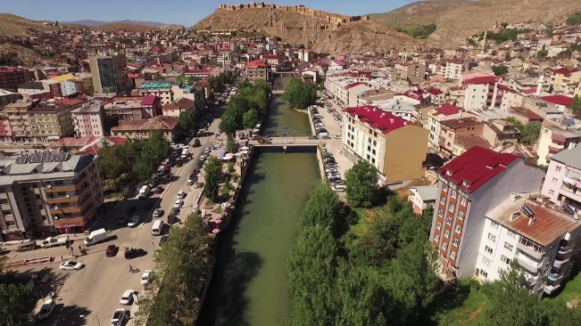
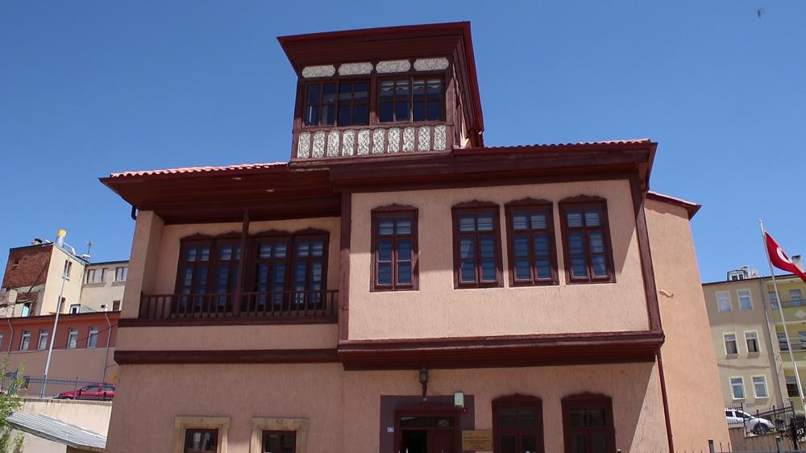
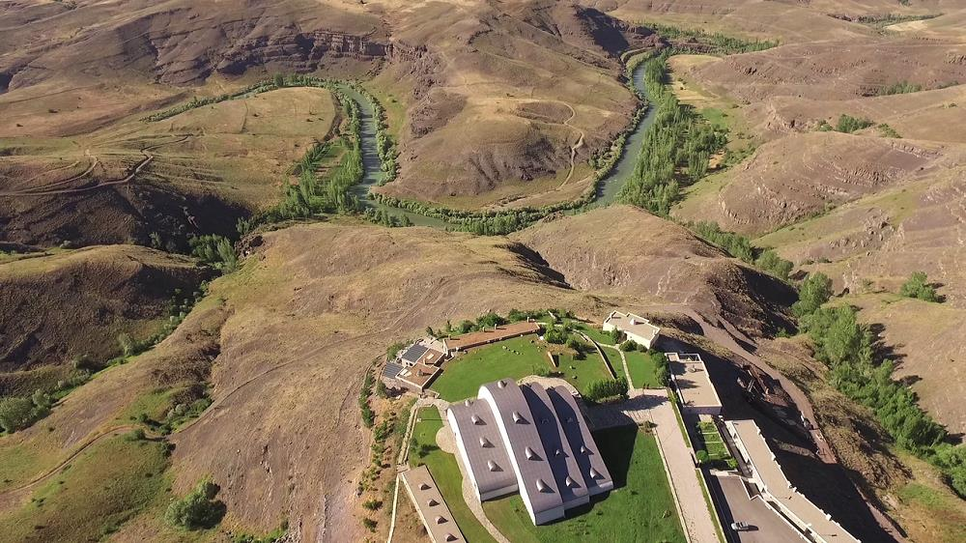
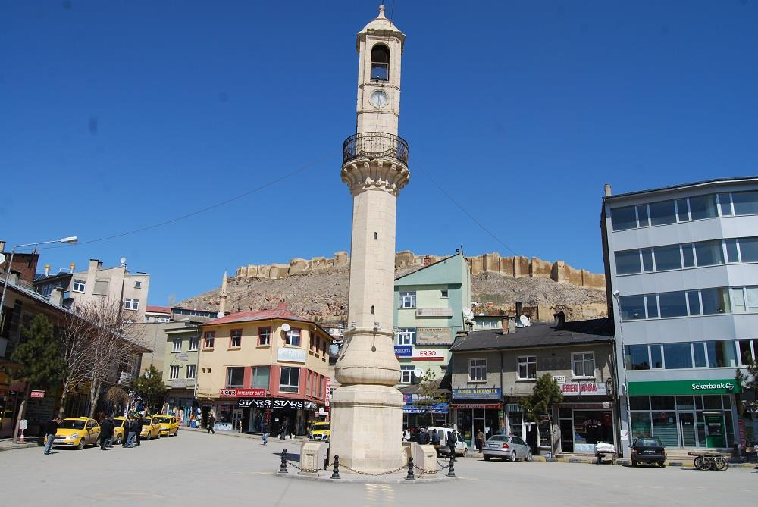
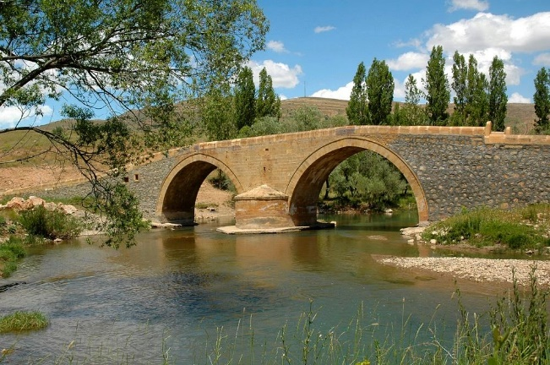
Bayburt
Tarihi, Kültürel ve Turistik Yerler
Tarihi ve kültürel değerlerle zengin bir il olan Bayburt, turistik destinasyonları ve doğal güzellikleriyle de yerli ve yabancı turistlerin ilgisini çekiyor. Birçoğu Türk tarihi ve kültürüne dayanan tarihi ve kültürel yapılar şehrin tarihine ışık tutuyor. Bunlardan en önemlisi, başkenti şehirdeki bir tepe üzerinde bulunan ve konumu, yapısı ve mimari özellikleriyle dikkat çeken Bayburt Kalesi'dir.
Aydıntepe ilçesinde bulunan Aydıntepe Yeraltı Şehri ise kentin en önemli ikinci değeridir. Dünyanın ilk köy müzelerinden biri olan ve sergi salonları ile 30 hektarlık bir alana yayılan Baksi Müzesi, Çoruh'a bakan bir tepede kurulmuştur.
Cimagil Mağarası, Dede Korkut'un mezarı, Korgan Köprüsü, Sirakayalar Şelalesi, Saruhan Kalesi, Yenişehir ve Aslandağı Dinlenme Tesisleri, her yıl birçok ziyaretçiyi cezbeden diğer destinasyonlardır.

Slide 4
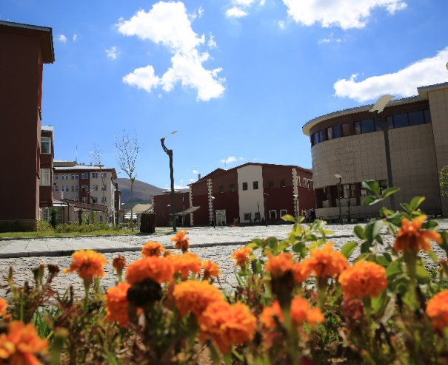
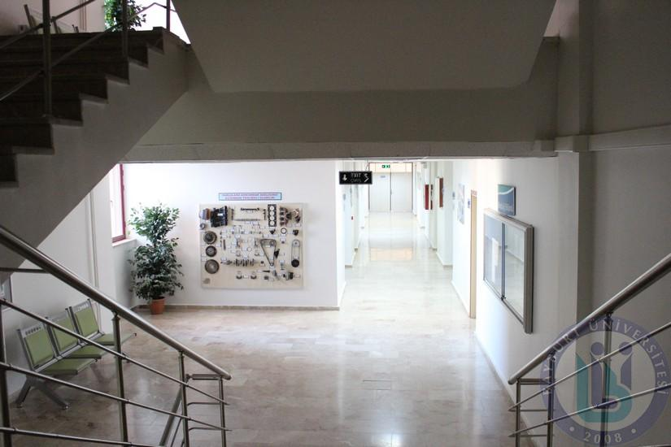
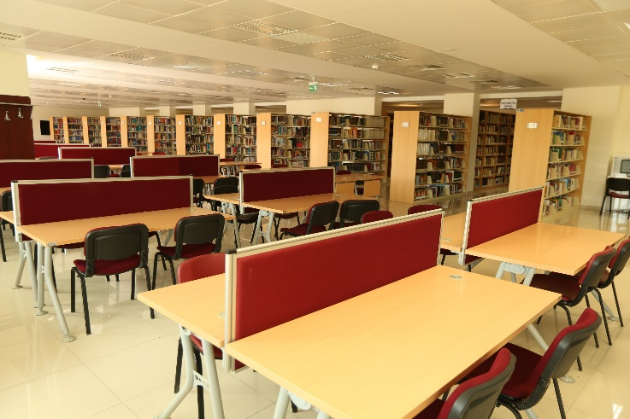
Bayburt Üniversitesi
Türkiye'nin en genç yüksek öğrenim kurumlarından biri olan Bayburt Üniversitesi, 31 Mayıs 2008 tarihinde kuruldu. Bayburt Üniversitesi, eğitim ve araştırma alanında dünya çapında tanınan üniversitelerden ve/veya enstitülerden biri olmayı hedefliyor. Öğrencilerin eğitimi ve bireysel gelişimi, bölgesel ve ulusal nüfusun yaşam kalitesinin yükseltilmesinden ve öğrenci odaklı araştırmaların da bir adresi olan bir akademik yapı olmayı hedefliyor.
İletişim
Bayburt Üniversitesi
Bayburt Üniversitesi Dede Korkut Külliyesi
Bayburt, 69000 Türkiye
+90 (458) 211 1153
rektorluk@bayburt.edu.tr
www.bayburt.edu.tr

Slide 5
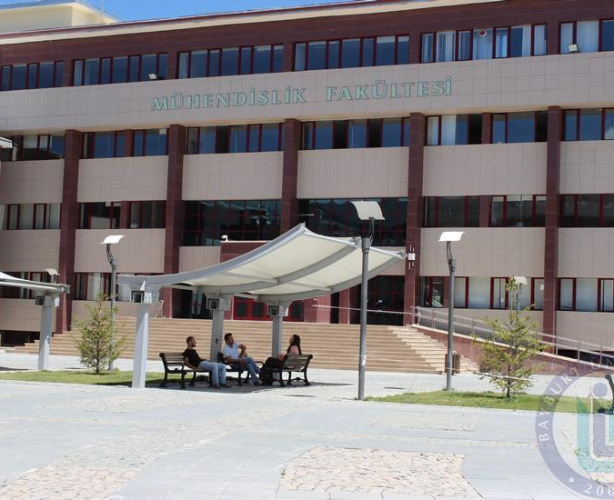
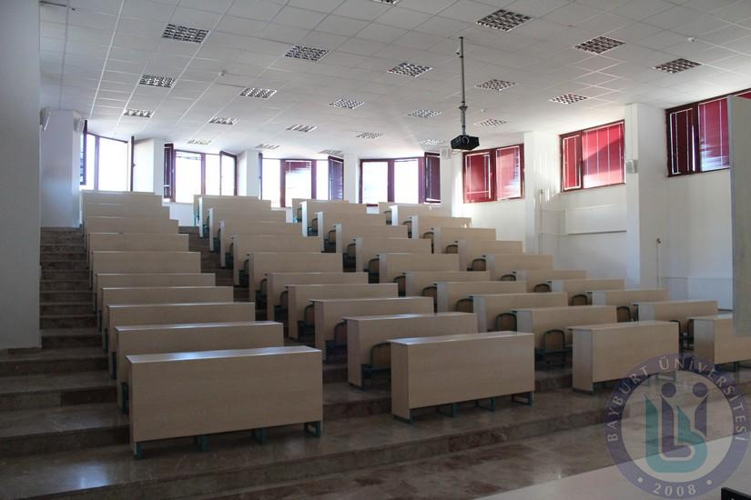
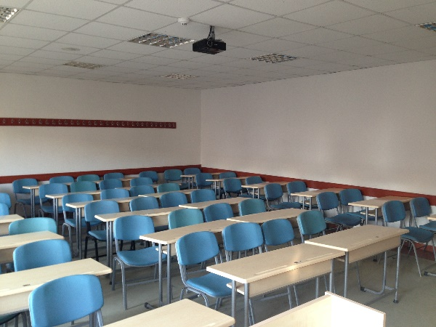
Mühendislik Fakültesi
Mühendislik Fakültesi Bölümleri
Endüstri Mühendisliği Bölümü
Elektrik-Elektronik Mühendisliği Bölümü
Gıda Mühendisliği Bölümü
İnşaat Mühendisliği Bölümü
Makine Mühendisliği Bölümü

Slide 6
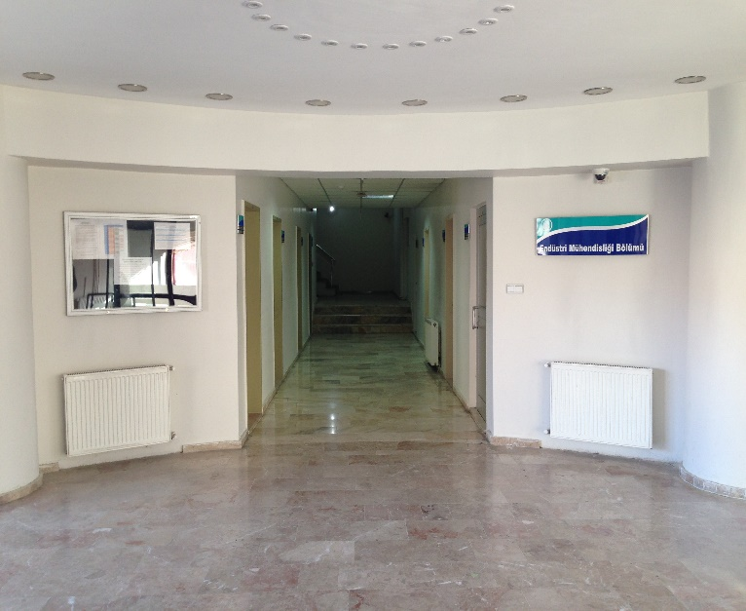
Endüstri Mühendisliği Bölümü
Endüstri Mühendisliği Bölümü Hakkında
Bayburt Üniversitesi Endüstri Mühendisliği Bölümü 2016 yılında öğrenci alımına başlayarak öğretime başlamıştır. Bölüm, aday öğrenciler için lisans düzeyinde eğitim vermektedir. Endüstri Mühendisliği Bölümü'nde profesör doktor, doçent doktor, iki doktor öğretim üyesi ve beş araştırma görevlisi bulunmaktadır.
Bölüm, aday öğrenciler için çok çeşitli zorunlu ve seçmeli dersler sunmaktadır. Bölümün amacı, Endüstri Mühendisliği ve Yöneylem Araştırması tekniklerini kullanarak üretim ve servis sistemlerinin sorunlarına çözüm üreten yeni Endüstri Mühendisleri yetiştirmektir.
İletişim
İletişim
Bayburt Üniversitesi Mühendislik Fakültesi Endüstri Mühendisliği Bölümü
Dr. Akın ÖZDEMİR
Endüstri Mühendisliği Bölümü Erasmus Koordinatörü
Bayburt Üniversitesi Dede Korkut Külliyesi
Bayburt, 69000 Turkiye
Bayburt Üniversitesi Dede Korkut Külliyesi Mühendislik Fakültesi Endüstri Mühendisliği Bölümü Oda: 120
+90 (458) 211 1177
muhendislik@bayburt.edu.tr
https://bayburt.edu.tr/tr/endustri-muhendisligi-bolumu/
+90 (458) 211 1153 - 1679
akinozdemir@bayburt.edu.tr

Slide 7
Endüstri Mühendisliği Bölümü
Fakülte
Akademik Kadro
Profesör Doktor (Prof. Dr.)
Metin UÇURUM, Bölüm Başkanı (İlgi alanları: İstatiksel kalite kontrol ve deney tasarımı)
Doçent Doktor (Doç. Dr.)
Mehmet ÇINAR (İlgi alanları: Endüstriyel uygulamalar ve fizik)
Doktor Öğretim Üyeleri (Dr. Öğr. Üyeleri)
Hamid YILMAZ, Bölüm Başkan Yardımcısı (İlgi alanları: Çizelgeleme, üretim planlama ve optimizasyon)
Akın ÖZDEMİR, Erasmus Koordinatörü (İlgi alanları: Yöneylem araştırması uygulamaları ve kalite mühendisliği)
Çağatay TEKEK (İlgi alanları: Toplam koruyucu bakım, deney tasarımı ve optimizasyon)
Araştırma Görevlileri (Arş. Gör.)
Didem GÜLERYÜZ (İlgi alanları: İstatiksel kalite kontrol ve optimizasyon)
Serhan KÖKHAN (İlgi alanları: Endüstri 4.0 ve çoklu Industry 4.0 and çok amaçlı optimizasyon teknikleri)
Şeyma EMEÇ (İlgi alanları: Analitik Analytic sıradüzen problemleri, tesis tasarımı ve tedarik zinciri yönetimi)
Reyhan Merve TOPÇU (İlgi alanları: Taguchi deney tasarımı ve uygulamaları)

Slide 8
Endüstri Mühendisliği Bölümü
En Son yayınlanan makaleler
M. ÇOLAK, M. UÇURUM, M. ÇINAR, & Ü. ATICI, “GG25 GRİ DÖKME DEMİR MALZEMESİNİN ÜRETİMİNDE BULANIK İSTATİSTİKSEL PROSES KONTROLÜNÜN UYGULANMASI,” Ömer Halisdemir Üniversitesi Mühendislik Bilimleri Dergisi, vol. 7, no. 1, pp. 427–437, Jan. 2018.
A. Rouane, N. Tchouar, A. Kerassa, S. Belaidi, & M. ÇINAR, “Structure Based Virtual Screening and Drug Like of Quercetin Derivatives with Anti Malaria Activity,” REVIEWS IN THEORETICAL SCIENCE, vol. 5, pp. 1–11, Jan. 2017.
M. UÇURUM, “Fuzzy Statistical Process Control of a Calcite Grinding Plant Using Total Color Difference Parameter ΔE ,” IOSR Journal of Engineering (IOSRJEN), vol. 7, no. 5, pp. 7–22, May 2017.
O. OUKIL, N. TCHOUAR, S. BELAIDI, T. SALAH , & M. ÇINAR, “Structural Investigation Drug Likeness Scoring and Structure Activity Property Relationships Applied On 1 2 3 Thiadiazole Derivatives with Kinas Inhibitors Activity,” Romanian Journal of Chemistry, vol. 62, no. 1, pp. 81–92, Jan. 2017.
Ozdemir, A., & Cho, B. R. (2017). Response surface-based robust parameter design optimization with both qualitative and quantitative variables. Engineering Optimization, 49(10), 1796-1812.
Yılmaz, M., Çodur, M. K., & Yılmaz, H. (2017). Chinese postman problem approach for a large-scale conventional rail network in Turkey. Tehnički vjesnik, 24(5), 1471-1477.
Yilmaz, H., & Yilmaz, M. (2017). Note to: a mathematical model and ant colony algorithm for multi-manned assembly line balancing problem. The International Journal of Advanced Manufacturing Technology, 89(5-8), 1935-1939.
M. UÇURUM, M. ÇOLAK, M. ÇINAR, & D. DIŞPINAR, “Implementation of Statistical Process Control SPC Techniques as Quality Control in Cast Iron Part Production,” Int. Journal of Engineering Precious Research and Application, vol. 1, no. 3, pp. 14–24, 2016.
M. UÇURUM, M. Eda, D. Hamdi, K. Necmettin, & M. Avşar, “APPLICABILITY OF STATISTICAL PROCESS CONTROL SPC FOR SURFACE MODIFICATION PLANT AND PROPERTIES OF COATED CALCITE,” Physicochemical Problems of Mineral Processing, vol. 52, no. 2, pp. 803–820, 2016.
Ö. Bilge & M. UÇURUM, “An experimental study on the ultra fine grinding of gypsum ore in a dryball mill,” POWDER TECHNOLOGY, vol. 291, pp. 186–192, Jan. 2016.
O. Birol & M. UÇURUM, “Investigation of the Cyanide Leaching Optimization forUltra Fine Grinding Gold Silver Ore,” PARTICULATE SCIENCE AND TECHNOLOGY, vol. 34, no. 5, pp. 633–638, May 2016.
Ozdemir, A., & Cho, B. R. (2016). A nonlinear integer programming approach to solving the robust parameter design optimization problem. Quality and Reliability Engineering International, 32(8), 2859-2870.
Sahin, M., Kellegoz, T., & Kokhan, S. (2016). A MULTI-OBJECTIVE DECISION MAKING MODEL FOR CLASS SELECTION PROBLEM: A CASE STUDY.

Slide 9
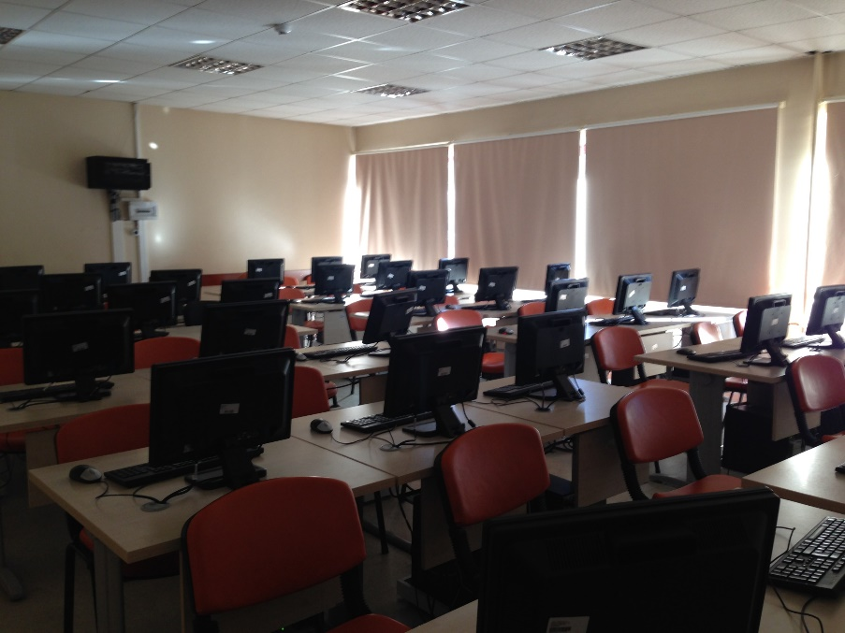
Endüstri Mühendisliği Bölümü
Laboratuvarlar
Ergonomi Laboratuvarı
Yapım aşamasında
Bilgisayar Laboratuvarları
1 Bilgisayar ve Teknik Resim Sınıfı 65 kişilik
1 Bilgisayar Sınıfı 36 kişilik
1 Bilgisayar Sınıfı 30 kişilik
Bilgisayar Destekli Üretim Laboratuvarı (CIM)
Yapım Aşamasında

Slide 10
Endüstri Mühendisliği Bölümü
Erasmus+ Programı
Erasmus+ programı Avrupa Birliği ülkelerindeki yüksek öğrenim kurumları ile öğrenci değişim programlarına olanak veren programdır.
Erasmus+ programı çerçevesinde Avrupa Birliği’ndeki üniversiteleriyle özellikle öğrencilerin değişimi programı kapsamında işbirliği yapmaktan dolayı çok memnunuz. Aşağıdaki üniversitelerle Erasmus+ sözleşmelerimiz vardır:
Politehnica University Timisoara
Timis, ROMANIA

Slide 11
Endüstri Mühendisliği Bölümü
Farabi Değişim Programı
Türkiye'deki yükseköğretim kurumları arasında öğrenci değişimini sağlayan Farabi Değişim Programı kapsamında öğrenciler bir ya da iki yarıyıl için başka bir yükseköğretim kurumunda eğitimlerine devam edebilirler.
Aşağıdaki üniversitelerle Farabi anlaşmalarımız vardır:
Atatürk Üniversitesi, Erzurum, Türkiye
Fırat Üniversitesi, Elazığ, Türkiye

Slide 12
Endüstri Mühendisliği Bölümü
Mevlana Değişim Programı
Mevlana Değişim Programı kapsamında, Türkiye'deki yükseköğretim kurumlarının ön lisans, lisans, yüksek lisans ve doktora düzeyindeki örgün eğitim programlarına kayıtlı öğrenciler (yükseköğretim kurumlarının ikili Mevlana Değişim Protokolü imzalamaları koşuluyla) Mevlana Değişim Programından yararlanabilirler. Öğrenciler en az bir dönem ve en fazla iki yarıyıl için Mevlana Değişim Programından yararlanabilirler. Dönem süresi, üniversitelerin eğitim sistemine göre farklılık gösterebileceğinden, toplam hareketlilik süresi bir akademik yılı geçemez.
Aşağıdaki üniversitelerle Mevlana anlaşmalarımız vardır:
Tahran Kish Uluslararası Kampüsü Üniversitesi, İran
Bilim ve Teknoloji Üniversitesi, Yemen
Uluslararası Karadeniz Üniversitesi, Gürcistan

Slide 13
Endüstri Mühendisliği Bölümü
Müfredat
1. Dönem
2. Dönem
Ders Kodu | Ders Adı | Ders Türü | D | U | L | AKTS
EM115 | Kimya | Zorunlu | 3 | 0 | 0 | 6
EM103 | Yabancı Dil I | Zorunlu | 2 | 0 | 0 | 2
EM113 | Endüstri Mühendisliğine Giriş | Zorunlu | 2 | 0 | 0 | 3
EM107 | Matematik I | Zorunlu | 4 | 0 | 0 | 6
EM109 | Fizik I | Zorunlu | 4 | 0 | 0 | 6
EM111 | Teknik Resim | Zorunlu | 3 | 1 | 0 | 5
EM101 | Türk Dili I | Zorunlu | 2 | 0 | 0 | 2
Toplam |  |  | 20 | 1 | 0 | 30
Ders Kodu | Ders Adı | Ders Türü | D | U | L | AKTS
EM114 | Bilgisayar Programlama I | Zorunlu | 2 | 1 | 0 | 5
EM112 | Ekonomi | Zorunlu | 3 | 0 | 0 | 5
EM104 | Yabancı Dil II | Zorunlu | 2 | 0 | 0 | 2
EM116 | Lineer Cebir | Zorunlu | 2 | 0 | 0 | 4
EM108 | Matematik II | Zorunlu | 4 | 0 | 0 | 6
EM110 | Fizik II | Zorunlu | 3 | 0 | 0 | 6
EM102 | Türk Dili II | Zorunlu | 2 | 0 | 0 | 2
Toplam |  |  | 18 | 1 | 0 | 30

Slide 14
Endüstri Mühendisliği Bölümü
Müfredat
3. Dönem
4. Dönem
Ders Kodu | Ders Adı | Ders Türü | D | U | L | AKTS
EM211 | Seçmeli Ders 1 | Seçmeli | - | - | - | 4
EM105 | Atatürk İlkeleri ve İnkılap Tarihi I | Zorunlu | 2 | 0 | 0 | 2
EM205 | Bilgisayar Programlama II | Zorunlu | 3 | 1 | 0 | 5
EM201 | Diferansiyel Denklemler | Zorunlu | 4 | 0 | 0 | 5
EM207 | Mühendislik Ekonomisi | Zorunlu | 3 | 0 | 0 | 4
EM203 | İstatistik I | Zorunlu | 3 | 0 | 0 | 4
EM209 | Sistem Analizi ve Tasarımı | Zorunlu | 3 | 0 | 0 | 4
ÜSD | Üniversite Seçmeli Dersler Grubu | Seçmeli | - | - | - | 2
Toplam |  |  | 23 | 1 | 0 | 30
Ders Kodu | Ders Adı | Ders Türü | D | U | L | AKTS
EM212 | Seçmeli Ders 3 | Seçmeli | - | - | - | 3
EM106 | Atatürk İlkeleri ve İnkılap Tarihi II | Zorunlu | 2 | 0 | 0 | 2
EM210 | Seçmeli Ders 2 | Seçmeli | - | - | - | 3
EM208 | Ergonomi | Zorunlu | 3 | 0 | 0 | 5
EM206 | Malzeme Bilgisi | Zorunlu | 3 | 0 | 0 | 5
EM202 | Yöneylem Araştırması I | Zorunlu | 3 | 0 | 0 | 6
EM204 | İstatistik II | Zorunlu | 4 | 0 | 0 | 6
Toplam |  |  | 21 | 0 | 0 | 30

Slide 15
Endüstri Mühendisliği Bölümü
Müfredat
5. Dönem
6. Dönem
Ders Kodu | Ders Adı | Ders Türü | D | U | L | AKTS
EM313 | Seçmeli Ders 4 | Seçmeli | - | - | - | 3
EMS1 | Staj 1 | Zorunlu | 0 | 1 | 0 | 4
EM309 | Yönetim Bilişim Sistemleri | Zorunlu | 3 | 0 | 0 | 4
EM303 | Yöneylem Araştırması II | Zorunlu | 3 | 0 | 0 | 6
EM307 | Üretim Planlama ve Kontrol | Zorunlu | 3 | 0 | 0 | 3
EM301 | Üretim Sistemleri | Zorunlu | 3 | 0 | 0 | 3
EM305 | Simülasyon | Zorunlu | 3 | 0 | 0 | 4
EM311 | İş Etüdü | Zorunlu | 2 | 0 | 0 | 3
Toplam |  |  | 20 | 1 | 0 | 30
Ders Kodu | Ders Adı | Ders Türü | D | U | L | AKTS
EM302 | Maliyet Analizi | Zorunlu | 3 | 0 | 0 | 4
EM310 | Seçmeli Ders 5 | Seçmeli | - | - | - | 5
EM312 | Seçmeli Ders 6 | Seçmeli | - | - | - | 5
FS01 | Fakülte Seçmeli Dersler Grubu | Seçmeli | - | - | - | 3
EM306 | Lojistik Yönetimi | Zorunlu | 3 | 0 | 0 | 3
EM304 | Yöenylem Araştırması III | Zorunlu | 3 | 0 | 0 | 6
EM308 | Kalite Yönetimi | Zorunlu | 3 | 0 | 0 | 4
Toplam |  |  | 20 | 0 | 0 | 30

Slide 16
Endüstri Mühendisliği Bölümü
Müfredat
7. Dönem
8. Dönem
Ders Kodu | Ders Adı | Ders Türü | D | U | L | AKTS
EM405 | Karar Teorisi ve Analizi | Zorunlu | 2 | 1 | 0 | 3
EM409 | Seçmeli Ders 7 | Seçmeli | - | - | - | 4
EM411 | Seçmeli Ders 8 | Seçmeli | - | - | - | 4
EM413 | Seçmeli Ders 9 | Seçmeli | - | - | - | 4
EM403 | Tesis Yeri Seçimi ve Tasarımı | Zorunlu | 3 | 0 | 0 | 3
EM401 | Mezuniyet Çalışması I | Zorunlu | 0 | 3 | 0 | 5
EMS2 | Staj 2 | Zorunlu | 0 | 1 | 0 | 4
EM407 | İstatistiksel Proses Kontrol | Zorunlu | 3 | 0 | 0 | 3
Toplam |  |  | 17 | 5 | 0 | 30
Ders Kodu | Ders Adı | Ders Türü | D | U | L | AKTS
EM406 | Seçmeli Ders 10 | Seçmeli | - | - | - | 5
EM408 | Seçmeli Ders 11 | Seçmeli | - | - | - | 5
EM410 | Seçmeli Ders 12 | Seçmeli | - | - | - | 5
EM402 | Mezuniyet Çalışması II | Zorunlu | 0 | 4 | 0 | 10
EM404 | İş Sağlığı ve Güvenliği | Zorunlu | 3 | 0 | 0 | 5
Toplam |  |  | 12 | 4 | 0 | 30

Slide 17
Endüstri Mühendisliği Bölümü
Seçmeli Dersler
Seçmeli Ders 1
Ders Kodu | Ders Adı | Ders Türü | D | U | L | AKTS
EM2111 | Taguchi Deney Tasarımı | Seçmeli | 3 | 0 | 0 | 4
EM2112 | Sezgisel Optimizasyon | Seçmeli | 3 | 0 | 0 | 4
Seçmeli Ders 2
Ders Kodu | Ders Adı | Ders Türü | D | U | L | AKTS
EM2101 | Bakım Planlama | Seçmeli | 3 | 0 | 0 | 3
EM2102 | Yalın Üretim | Seçmeli | 3 | 0 | 0 | 3
Seçmeli Ders 3
Ders Kodu | Ders Adı | Ders Türü | D | U | L | AKTS
EM2121 | Uygulamalı ERP Sistemleri | Seçmeli | 3 | 0 | 0 | 3
EM2122 | Tedarik Zinciri Yönetimi | Seçmeli | 3 | 0 | 0 | 3
Üniversite Seçmeli Dersler Grubu
Ders Kodu | Ders Adı | Ders Türü | D | U | L | AKTS
ÜS0104.1 | Risk Analizi | Seçmeli | 2 | 0 | 0 | 2
ÜS0104.2 | Stratejik Yönetim Uygulamaları | Seçmeli | 2 | 0 | 0 | 2
ÜS0104.3 | Veri Madenciliği | Seçmeli | 2 | 0 | 0 | 2
ÜS0104.4 | Uluslararası İşletmecilik ve Girişimcilik | Seçmeli | 2 | 0 | 0 | 2
Seçmeli Ders 4
Ders Kodu | Ders Adı | Ders Türü | D | U | L | AKTS
EM3131 | Teknik Rapor Hazırlama | Seçmeli | 3 | 0 | 0 | 3
EM3132 | Performans Yönetimi | Seçmeli | 3 | 0 | 0 | 3

Slide 18
Endüstri Mühendisliği Bölümü
Seçmeli Dersler
Seçmeli Ders 5
Ders Kodu | Ders Adı | Ders Türü | D | U | L | AKTS
EM3101 | Zeki İmalat Sistemleri | Seçmeli | 3 | 0 | 0 | 5
EM3102 | Yapay Zeka | Seçmeli | 3 | 0 | 0 | 5
Fakülte Seçmeli Dersler Grubu
Ders Kodu | Ders Adı | Ders Türü | D | U | L | AKTS
FS0104.1 | Mühendislik ve Yönetim | Seçmeli | 2 | 0 | 0 | 3
FS0104.2 | Kalite İyileştirme Yöntemleri | Seçmeli | 2 | 0 | 0 | 3
FS0104.3 | İnsan Kaynakları Yönetimi | Seçmeli | 2 | 0 | 0 | 3
FS0104.4 | Mühendisler için Planlama | Seçmeli | 2 | 0 | 0 | 3
Seçmeli Ders 6
Ders Kodu | Ders Adı | Ders Türü | D | U | L | AKTS
EM3121 | Teknoloji ve Yenilik Yönetimi | Seçmeli | 3 | 0 | 0 | 5
EM3122 | Grup Teknolojisi | Seçmeli | 3 | 0 | 0 | 5
EM3123 | Kurumsal Varlık Yönetimi | Seçmeli | 3 | 0 | 0 | 5
Seçmeli Ders 7
Ders Kodu | Ders Adı | Ders Türü | D | U | L | AKTS
EM4091 | Servis Sistemleri Yönetimi | Seçmeli | 3 | 0 | 0 | 4
EM4092 | Karar Destek Sistemleri | Seçmeli | 3 | 0 | 0 | 4
EM4093 | Veritabanı Yönetimi | Seçmeli | 3 | 0 | 0 | 4

Slide 19
Endüstri Mühendisliği Bölümü
Seçmeli Dersler
Seçmeli Ders 8
Ders Kodu | Ders Adı | Ders Türü | D | U | L | AKTS
EM4111 | Kurumsal Bilgi Yönetimi | Seçmeli | 3 | 0 | 0 | 4
EM4112 | Çok Ölçütlü Karar Verme | Seçmeli | 3 | 0 | 0 | 4
EM4113 | Ar-Ge Yönetimi | Seçmeli | 3 | 0 | 0 | 4
Seçmeli Ders 11
Ders Kodu | Ders Adı | Ders Türü | D | U | L | AKTS
EM4081 | Altı Sigma | Seçmeli | 3 | 0 | 0 | 5
EM4082 | Taşımacılık – Dağıtım Planlama Yönetimi | Seçmeli | 3 | 0 | 0 | 5
Seçmeli Ders 12
Ders Kodu | Ders Adı | Ders Türü | D | U | L | AKTS
EM4101 | Kuyruk Teorisi | Seçmeli | 3 | 0 | 0 | 5
EM4102 | Dinamik Programlama | Seçmeli | 3 | 0 | 0 | 5
Seçmeli Ders 9
Ders Kodu | Ders Adı | Ders Türü | D | U | L | AKTS
EM4131 | Dağıtım ve Pazarlama | Seçmeli | 3 | 0 | 0 | 4
EM4132 | Yapılabilirlik Analizi | Seçmeli | 3 | 0 | 0 | 4
Seçmeli Ders 10
Ders Kodu | Ders Adı | Ders Türü | D | U | L | AKTS
EM4061 | Makro Programlama | Elective | 3 | 0 | 0 | 5
EM4062 | Sektörel Bazlı Süreç Yönetimi | Elective | 3 | 0 | 0 | 5

